Slide 1
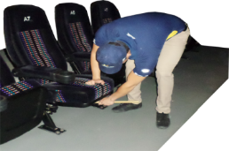
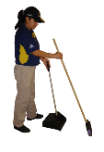
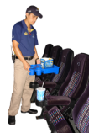
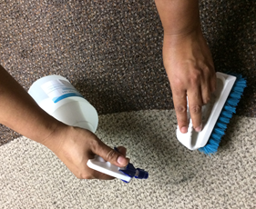
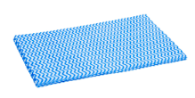
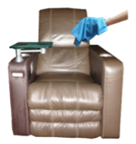
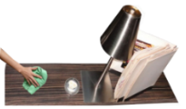
CONSIDERAÇÕES IMPORTANTES:
Versão: 1.0
Fevereiro/2017
A limpeza das salas entre sessões deve ser realizada diariamente;
Os utensílios devem estar frequentemente limpos para evitar o transporte de sujeira;
As bandejas e assentos devem ser lavados com o produto Suma D27 e esponja (parte macia);
Borrifar o produto Alpha HP diretamente no pano para fim de economia e preservação dos assentos.
BRASIL: LIMPEZA
DE SALAS
ENTRE SESSÕES
Apoio visual
Atividades
1
2
3
4
EPI’s/ Acessórios:
Bota PVC preta;
Luva Nitrílica.
Varrer com a vassoura de piaçava, o piso paviflex (de cima para baixo tomando cuidado para não deixar restos debaixo dos assentos) e o carpete (iniciando pela porta de entrada).
Líquido derramado (piso paviflex): borrifar o produto Alpha HP 1:128 e uso do mop.
Líquido derramado (carpete): borrifar o produto Taski Tapi e uso da escovinha.
Produtos/ solução e Utensílios:
Retirar as pipocas e o lixo que há nos assentos com ajuda de pano multiuso azul, balde, saco de plástico.
Esvaziar os copos despejando o líquido restante no balde.
Aromatizante Fresh Phase;
Alpha HP 1:256 e 1:128;
Balde;
Compactador de lixo;
Mop;
Pano multiuso azul;
Pá para recolher o lixo;
Saco preto de lixo;
Taski Tapi já diluído;
Vassoura e escovinha cerdas dura
Coletar as bandejas e assentos, se necessário.
5
6
7
8
Sala tradicional: Se necessário, limpar as poltronas com o produto Alpha HP 1:256.
Nota: Deixar o apoio de braços abaixados.
Sala VIP/4DX: Limpar as poltronas mesas e abajures com o produto Alpha HP 1:256.
Nota: Deixar o apoio de braços levantados.
Se necessário, varrer a escada com uso da vassoura piaçava e coletar o lixo utilizando a pá
Limpar o porta-copos com o produto Alpha HP 1:256.

Slide 2

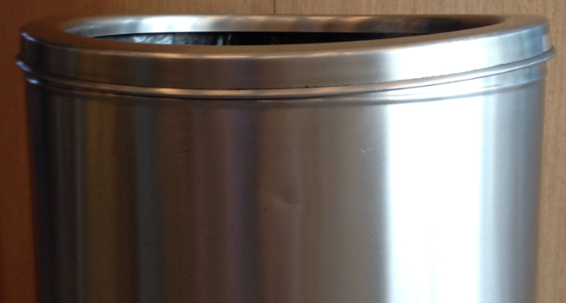

Versão: 1.0
Fevereiro/2017
APOIO VISUAL: LIMPEZA DE SALAS ENTRE SESSÕES
9
10
11
12
Borrifar neutralizador de odores Fresh Phase diretamente na parede, cortina, fundo da sala (cerca de 1 borrifada a cada 2 metros).
Obs.: Em hipótese alguma, aplicar o produto nas poltronas e/ ou no piso tátil.
Revisar se as lixeiras estão com mais de 50% de sua capacidade.
Em caso positivo, trocar o saco por um novo ou compacte o lixo se a capacidade for inferior a 50%.
Se necessário, limpar os corrimãos, sinalizações e extintores com o produto Alpha HP 1:128. Aplicar a solução no pano multiuso azul.
Se necessário, limpar a parte interna e externa da lixeira com o produto Alpha HP 1:128 e pano multiuso azul.
Esse processo encontra-se disponível no
Guia Limpeza Operativa.

